Slide 1
목차
연구목적
게임소개 및 방법
개발환경
중점 연구 분야
기술적요소
개인별 준비 현황
타 게임과의 차별성
역할분담 및 일정
참고문헌

Slide 2
연구 목적
오브젝트를 흡수해 크기가 커지는 슬라임과 이를 저지하는 비대칭 PVP 멀티 게임개발
언리얼 5에서 Force나 주변 오브젝트에 의해 영향을 받은 반 유체의 실시간 변화를 개발하고 모듈화

Slide 3
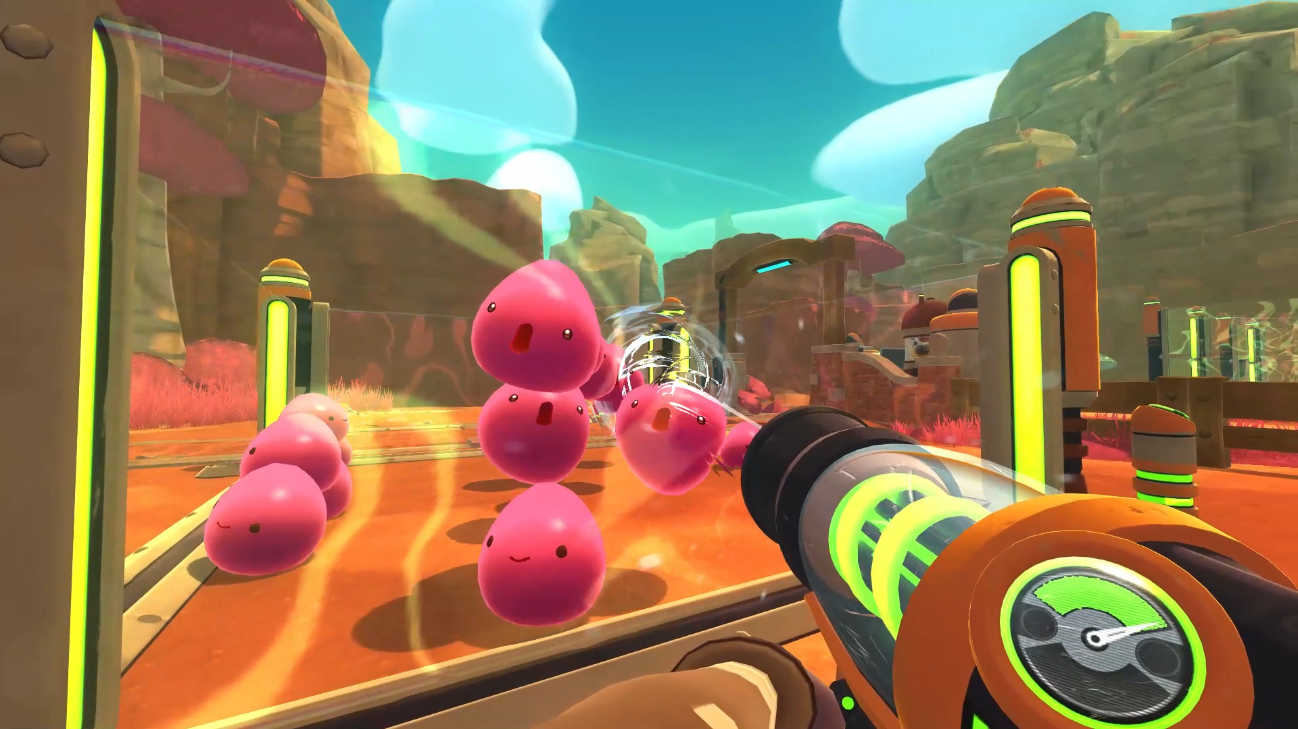
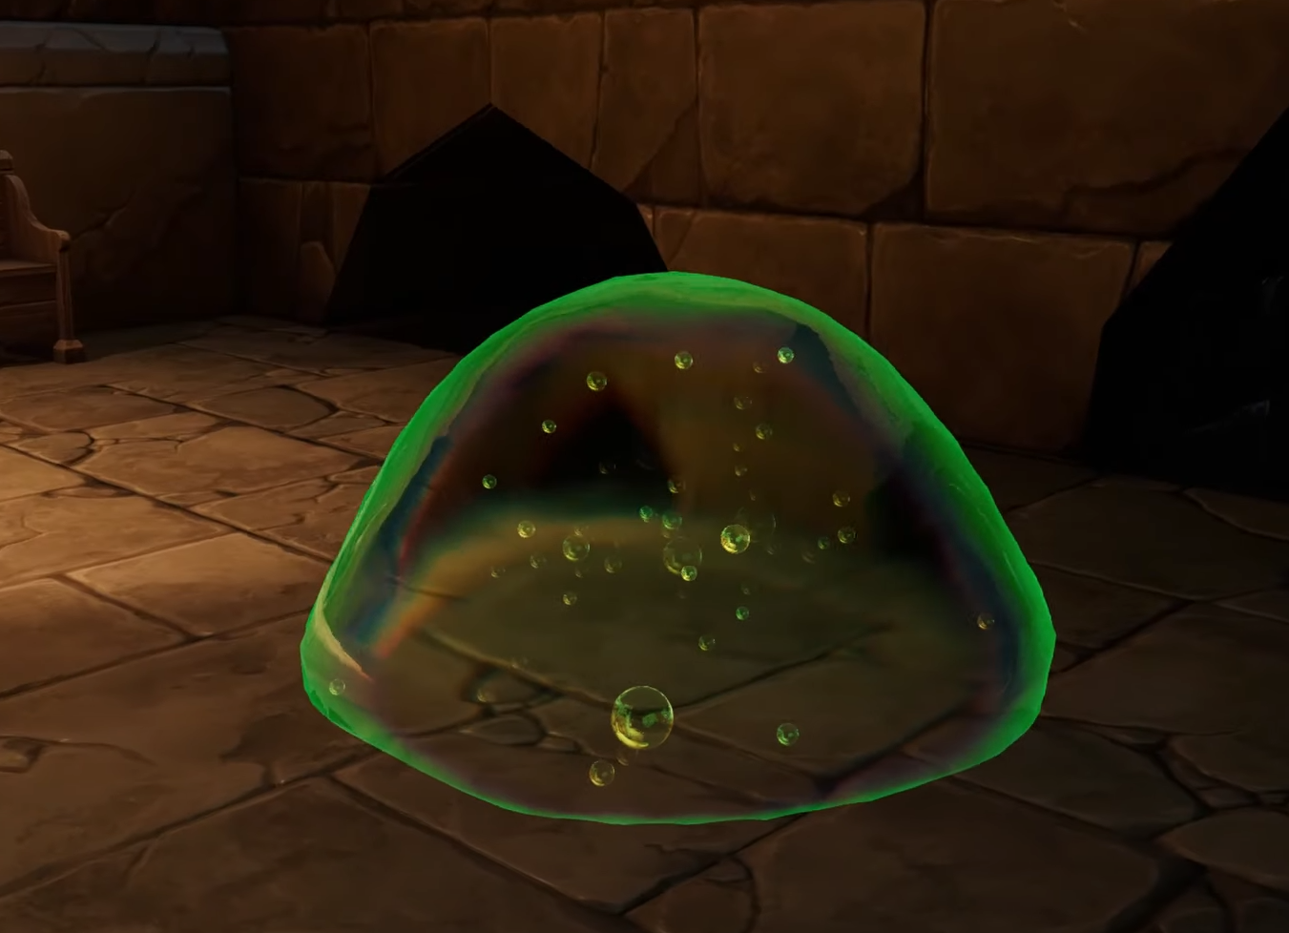
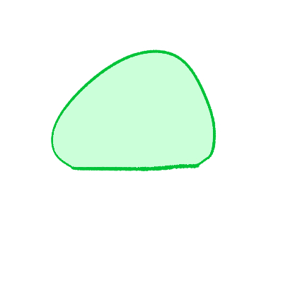

게임 소개
VS
<슬라임랜처 인게임 화면>
<언리얼로 구현한 슬라임>
비대칭 PVP
1인칭
3인칭
Eat Up All는 비대칭 PVP 게임으로 2명의 플레이어들이 협력하여 1명의 슬라임 플레이어를 상대 해야 합니다.
슬라임은 플레이어들을 피해 다니면서 맵 내부의 오브젝트들을 흡수하며 크기를 키웁니다.
플레이어들은 슬라임을 빨아드려 크기를 작게 만들고 최종적으로 모두 빨아드려 처치해야만 합니다.
하지만 슬라임이 플레이어를 먹어 치울 수 있을 정도로 커지게 되면 플레이어는 슬라임으로부터 탈출해야 합니다.

Slide 4
게임 진행도
로비
게임시작
플레이어
슬라임
플레이어 승리
슬라임 퇴치
도주 및 성장
탈출
탈출 장소로 이동
키획득
슬라임 성장 완료
슬라임 승리
모든 플레이어 처치
플레이어는 슬라임을 찾아서 빨아들여 퇴치하는 것을 목표로 플레이 하다가 슬라임이 플레이어를 처치할 수 있게 되면 탈출을 목표로 한다.
슬라임은 플레이어를 피해서 오브젝트를 먹으며 성장하고 플레이어를 먹을 수 있는 크기가 된 후 모든 플레이어를 처치면 승리한다.

Slide 5
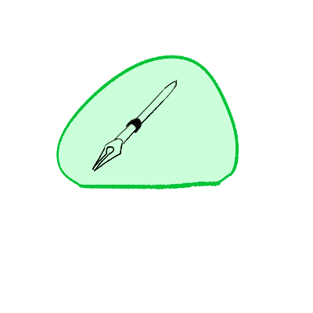
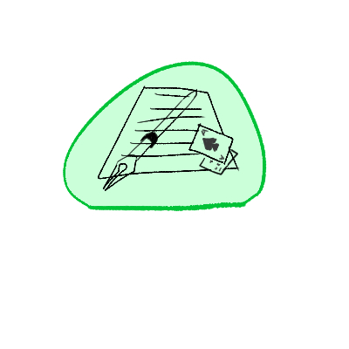
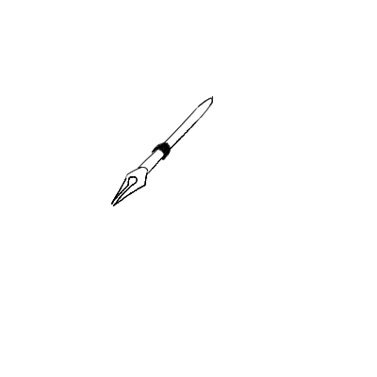
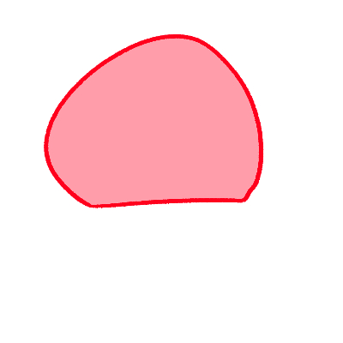

SLIME 플레이
슬라임은 자신보다 작은 오브젝트들을 흡수 할 수 있습니다.
먹은 오브젝트는 시간이 지나면 소화 되고 슬라임의 크기가 커집니다.
다른 플레이어들은 SLIME을 빨아드려서 작게 만들고
완전히 빨아드리면 SLIME이 패배합니다.
일정 크기 이상이 되면 RED SLIME 이 됩니다.
RED SLIME이 되면 다른 플레이어를 먹을 수 있습니다.

Slide 6

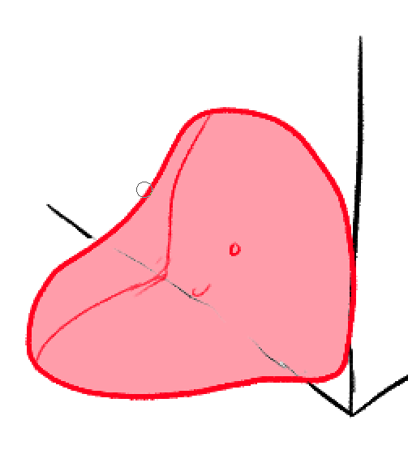
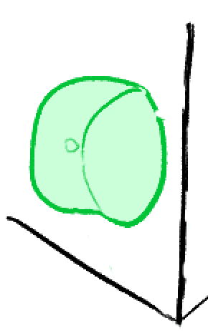
SLIME 플레이
RED SLIME 상태가 되면 더 이상 빨아 들려지지 않는다.
RED SLIME 근처에 플레이어를 먹을 수 있게 된다.
RED SLIME 상태가 되면 벽을 타고 올라 갈 수 없다.
다른 모든 플레이어를 먹어 치우면 승리한다.

Slide 7

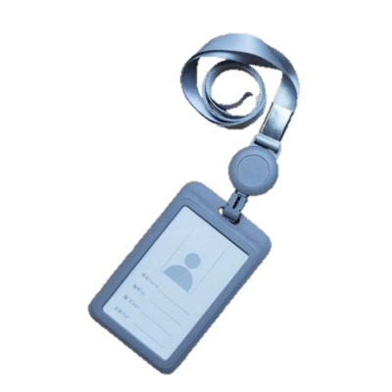
플레이어
슬라임을 발견하여 빨아들여서 퇴치하는 것이 목표이다.
RED 슬라임이 되었다면 RED 슬라임으로 부터 도망쳐야 한다.
Exit
도망치면서 맵에 흩어진 열쇠를 수집한다.
모든 열쇠를 수집한 후 탈출 장소로 이동하여 탈출 할 수 있다.

Slide 8
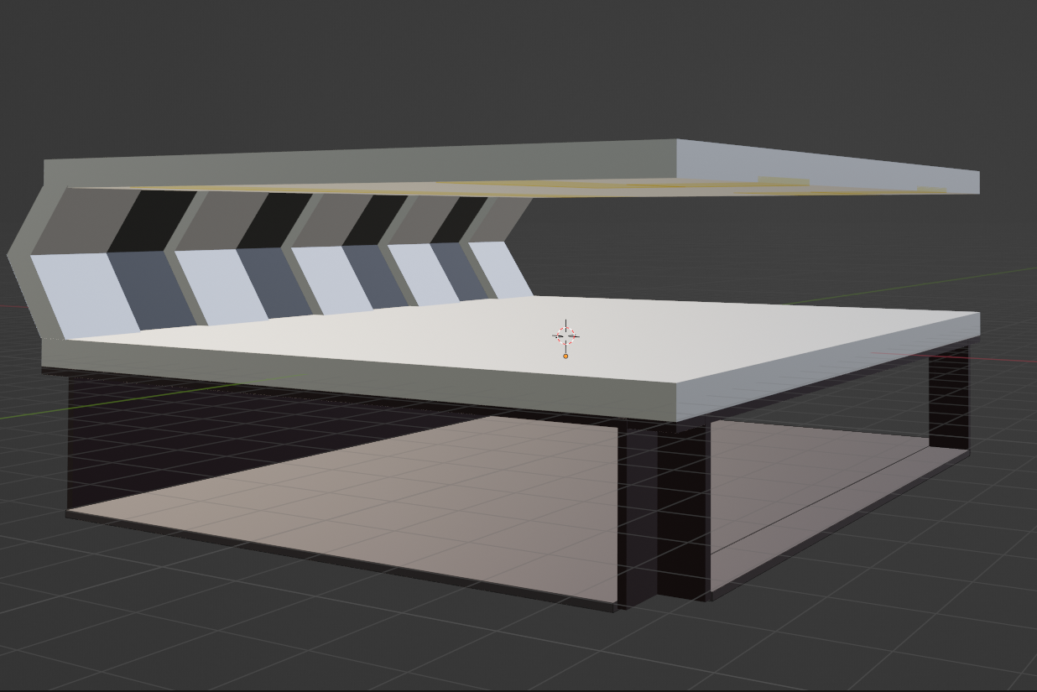
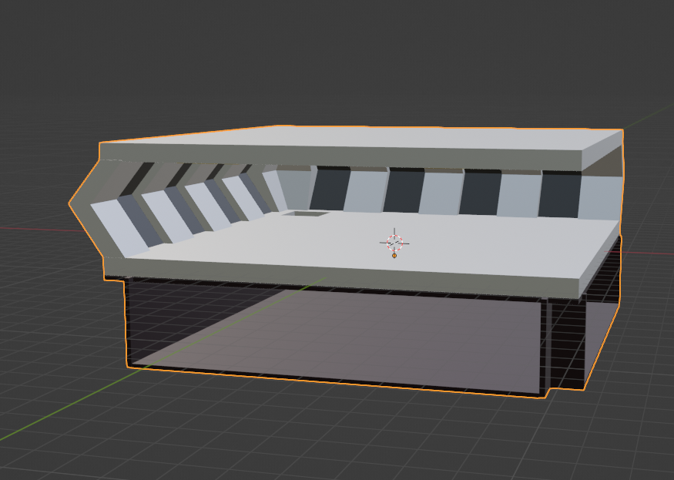
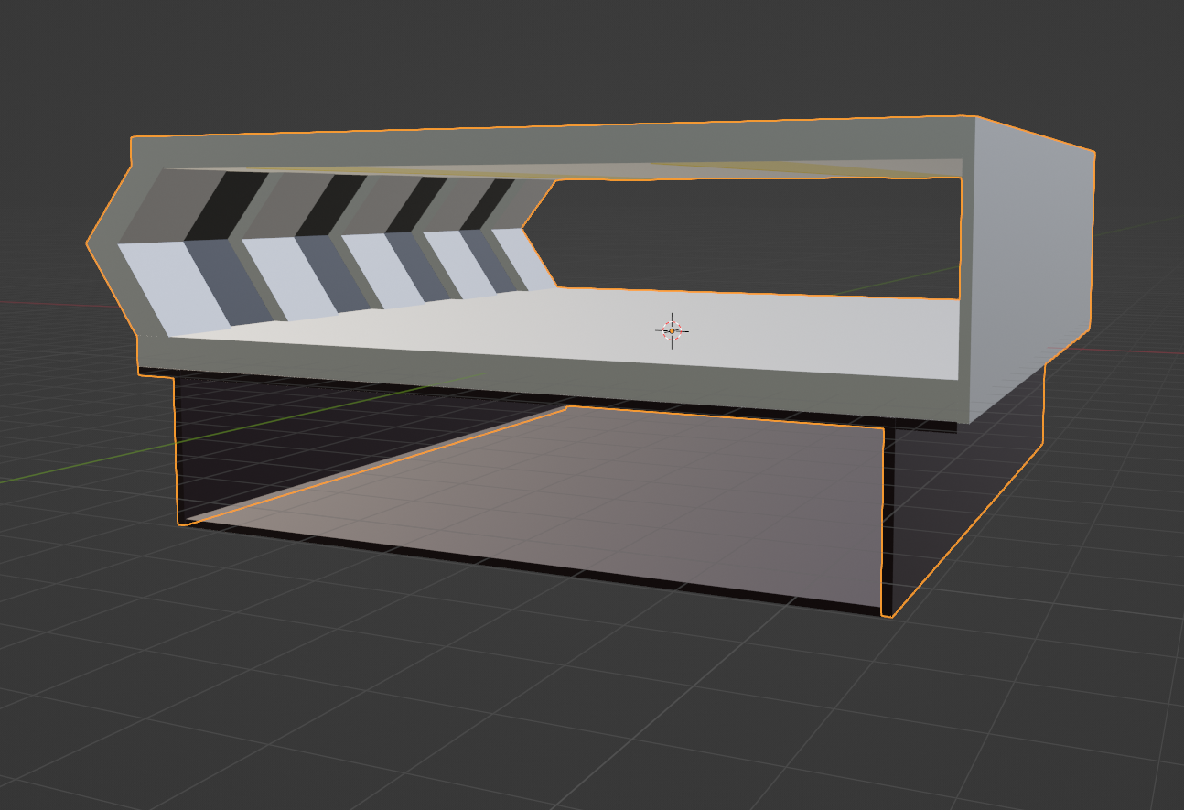
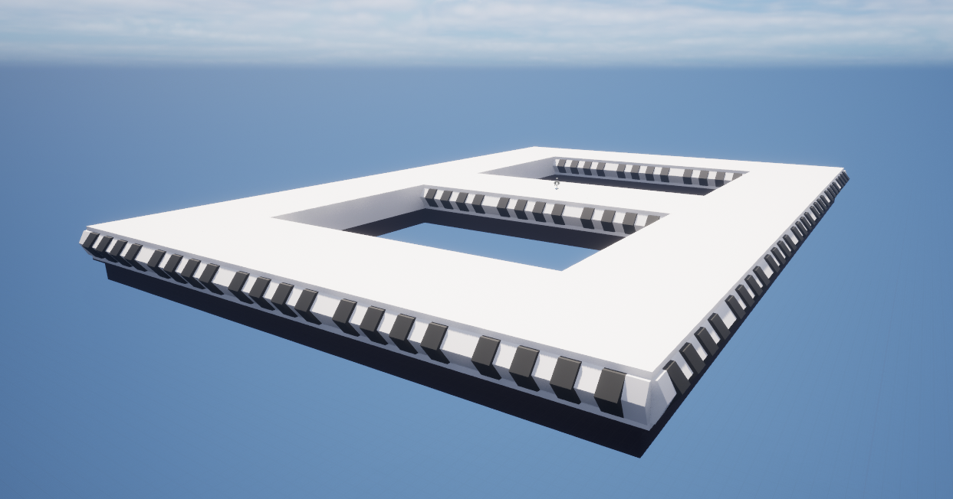
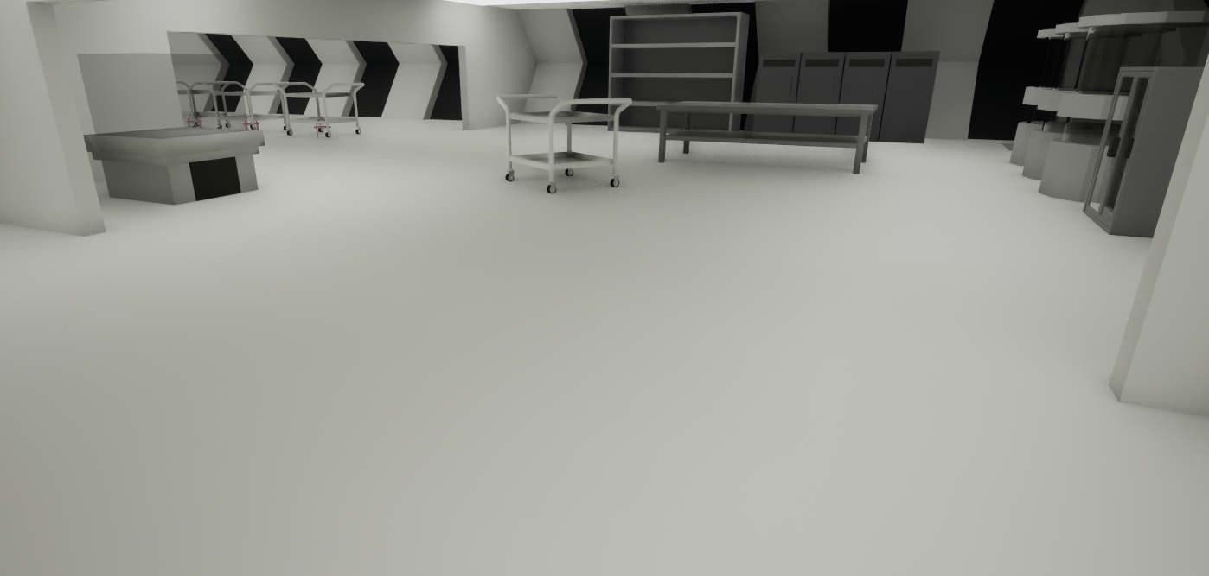
맵
맵은 플레이어들과 슬라임이 있을 수 있는 장소와 슬라임만 이동할 수 있는 지하가 있다.

Slide 9
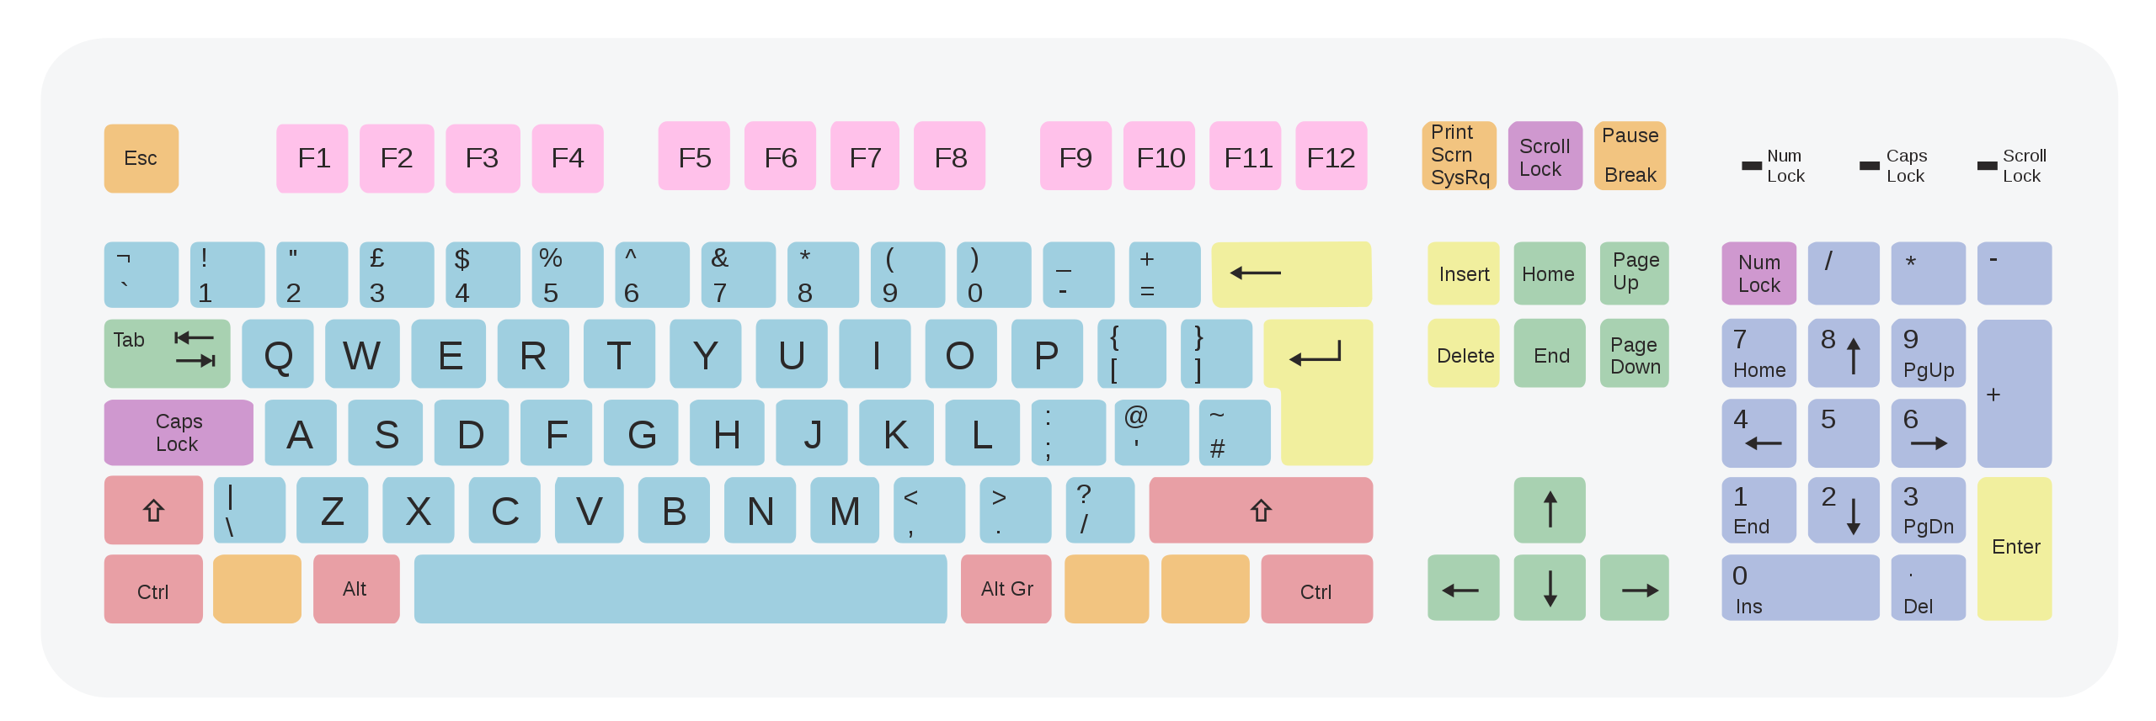

조작법
이동: W/A/S/D
점프: SPACE (슬라임만 가능)
지도 확인: M
마우스 이동: 카메라 조작
상호작용: E
RB: 빨아드리기

Slide 10



개발 환경
visual studio- C++
언리얼- 블루프린트
블렌더-모델링
언리얼5에 블루 프린트로 게임의 베이스를 만들고 블루프린트로 지원하지 않는
기능들은 C++를 활용하여 코딩한 이후에 플러그인을 적용 시킨다.

Slide 11
중점 연구 분야
실시간으로 주변 환경과 인터렉션하는 슬라임 캐릭터 구현
바닥과 벽을 기어다닐때 점액질 머테리얼 동적 생성
깊이 버퍼, Distance field를 계산해 Ray-Marching으로 슬라임 블룸 생성 및 변형
실시간으로 슬라임과 오브젝트의 형태를 비교해 슬라임 형태 변화 구현
외부 force에 의한 슬라임의 실시간 형태와 크기 변화

Slide 12
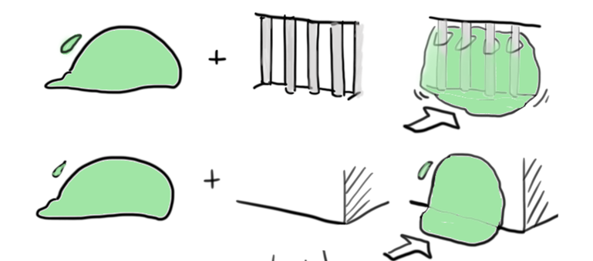
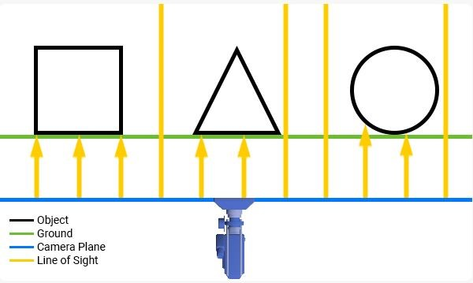
기술적 요소
깊이 버퍼를 활용한 매쉬 변형
액터들 끼리의 메타볼 효과 구현
최적화 - ECS 패턴을 사용한 다수의 오브젝트 최적화
Render target과 Runtime Virtual Texturing으로 동적 메터리얼 생성
매쉬 변형 예시
Runtime Virtual Texturing 참고 이미지

Slide 13

타게임과의 차별성
슬라임이 쫓기면서 오브젝트를 흡수하며 크기가 커진다.
일반적으로 한쪽 플레이어가 쫓으며 진행되는 방식이 아니라 쫓고 쫓기는 입장이 바뀌게 된다.
유사 게임 :DEAD BY DAYLIGHT

Slide 14
개인별 준비 현황
이름 | 역할 | 수강과목
고윤범 | 서버 | C, C++, STL, 컴퓨터그래픽스, 게임수학, 셰이더 프로그래밍 네트워크 게임 프로그래밍 모델링 1,2
노창현 | 그래픽 | 모델링 1, 게임수학 C,C++,컴퓨터그래픽스
양재성 | 클라이언트 | C, C++, STL, 컴퓨터그래픽스, 게임수학

Slide 15
역할 분담 및 일정
고윤범
공통
노창현
양재성
 | 1월 | 2월 | 3월 | 4월 | 5월 | 6월 | 7월 | 8월
추가
추가
추가
추가
캐릭터 모델링
맵 및 오브젝트 제작
애니메이션 제작
TEST 및 버그 수정

Slide 16
참고 문헌
블렌더,언리얼,비쥬얼 스튜디오 아이콘 – 위키피디아
데드 바이 데이 라이트 게임 이미지 – 데드 바이 데이라이트 공식 홈페이지
슬라임 런처 플레이 이미지 – 슬라임 런처 게임 이미지
언리얼 슬라임 이미지 - https://www.youtube.com/watch?v=xOkfTyqDWGE
캐릭터 이미지 -https://www.flaticon.com/kr/

